Slide 1

戦略研勉強会＠キャンプ
第15回
旧三井物産と南満州鉄道
～調査部を持った組織の盛衰～
画像の端部分が見切れてしまう場合がありますので、テキスト含め
確実に表示させたい要素は、赤枠内に入力してください
XXXXXX

Slide 2
戦略研勉強会＠キャンプ
お昼休み の 30分
この場所で定期開催
旧三井物産と南満州鉄道株式会社～調査部を持った組織の盛衰～

Slide 3



アンケートにご協力をお願い致します。
ポチッ

Slide 4
回数 | 開催日 | タイトル（予告なく変更されます）
第１３回 | ２０２３年４月24日 | ユーラシア地経学 ～リムランド、中央回廊、大陸DX～
第１４回 | ２０２３年６月９日 | mRNA医薬 ～治療薬、ナノ脂質、プラスミドDNA～
第１５回 | ２０２３年７月25日 | 旧三井物産と南満州鉄道 ～調査部組織を持った組織の盛衰～
第１６回 | ２０２3年８月吉日 | BRICS通貨 ～国際決済通貨、金銀資源バスケット、多極化世界～
第１７回 | 202３年８月吉日 | 人口トレンド ～減速する世界、短寿命化、労働人口減少～
第１８回 | ２０２３年９月吉日 | スピントロニクス ～電子とスピン、省エネデバイス、確率ビット～
第１９回 | ２０２３年１０月吉日 | 核酸テクノロジー ～DNAセンサー、核酸論理回路、RNAプログラム～
第20回 | ２０２３年11月吉日 | 暗号の世界 ～耐量子暗号、準同型暗号、古くて新しい量子暗号～
第21回 | ２０２３年12月吉日 | トポロジカル物質 ～ねじれ電子の世界、エキゾチック粒子～
第２２回 | ２０２４年1月吉日 | 土と腸と脳 ～土壌微生物、脳内細菌叢、脳腸相関メカニズム～

Slide 5
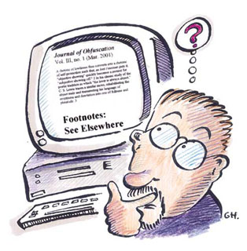
注
当該文書における「三井物産」とは
「旧三井物産」です。
満鉄？

Slide 6
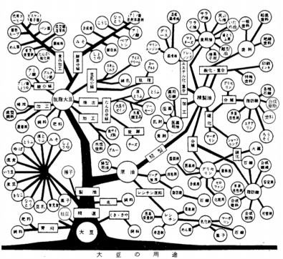
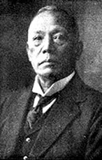
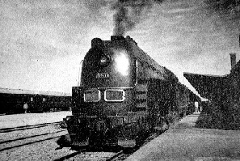
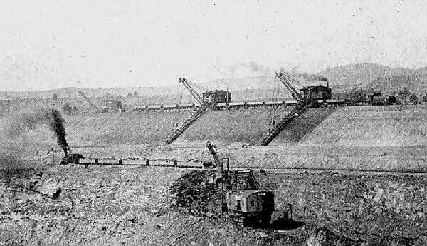
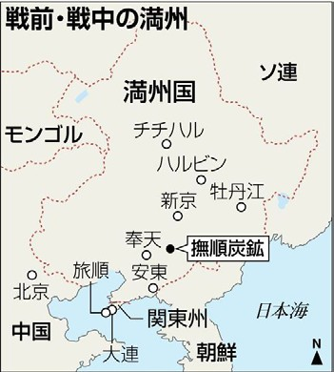
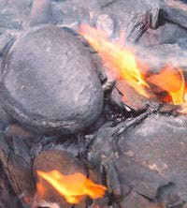
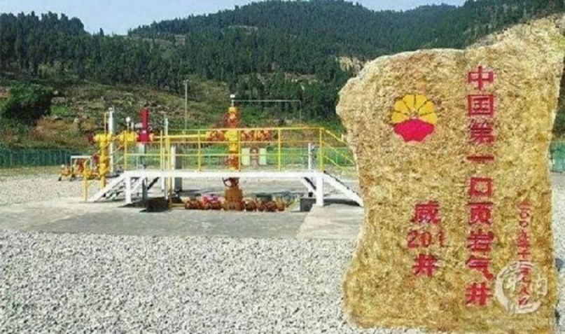
未来を予測するには現在を知ること、現在を知るには過去を知らねばならぬ
大豆の用途は広く捨てるところがない
三井物産・山本条太郎
後に満鉄総裁
石炭は遍満するユビキタス資源
日本は、石炭になり切れない
シェールからオイル・シェールを採取する開発を撫順炭鉱で実施。
撫順炭鉱の石炭と、満州産の大豆、大豆粕は、満鉄によってヨーロッパに輸出された。
三井物産は、大豆粕も輸出
1908年、三井物産は満州産の大豆 100 トンを初めて英国へ輸出。
1908～1910 年の間、三井物産は、満州産大豆の輸入を急増させ、三井から買った大豆により英国がヨーロッパにおける大豆油と大豆粕の貿易で独占的な地位を確立。
更に、大豆油をオランダやドイツ、米国等へ輸出。
飼料用の大豆粕は、畜産が盛んなデンマークや北欧諸国へ輸出。
満州産の大豆は、大豆油へ加工され、綿実油の増量材として使われた。その後、大豆油は石鹸の生産に利用された。また塗料やグリセリンの 原料としても大豆油は利用されている。
大豆は、将に捨てる所がなく全て使い切れる食物資源である。
三井物産と英国は、米国の綿実油をヨーロッパ市場から叩き出した。
中国におけるオイルシェールの可採埋蔵量が増加。
2017年に可採埋蔵量が1000億立方メートルを超える油田が、
2カ所発見され2018年4月には1兆立方メートルを超えたと報道。

Slide 7
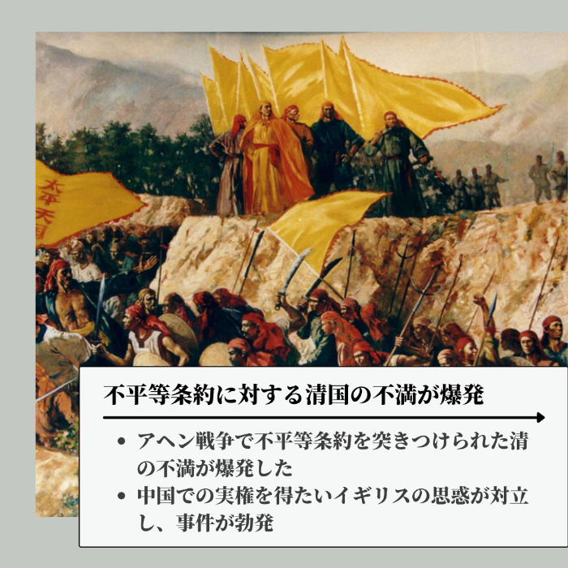
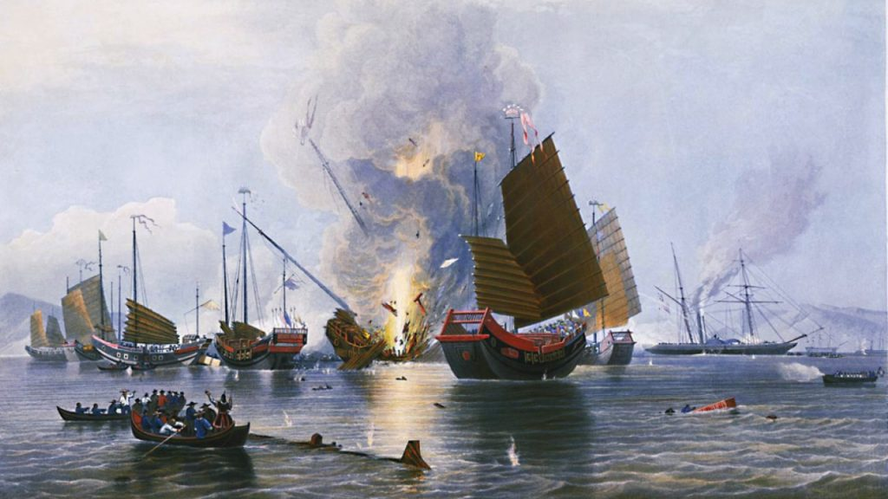
清朝末期
旧三井物産と南満州鉄道株式会社～調査部を持った組織の盛衰～

Slide 8
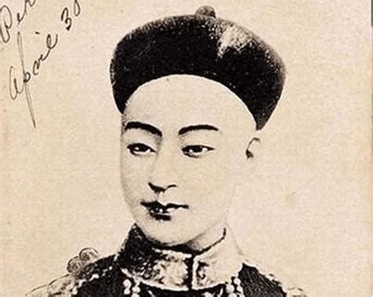
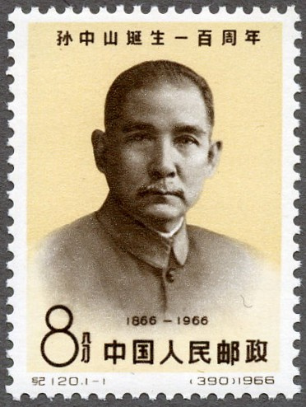
三井物産と辛亥革命
三井物産
漢冶萍公司借款
満州租借計画借款
清朝政府
革命党
光緒帝
旧三井物産と南満州鉄道株式会社～調査部を持った組織の盛衰～
Notes:
対中武器輸出の最初の主役は日本最大の財閥・三井財閥の三井物産だったのだ。同社は清政府だけでなく、その社員を通じて革命党にも大量の武器を売った。さらに革命党が極度の財政難に陥ると、金を貸そうと繰り返し画策した。では日本の財閥はなぜ一時期革命党に武器を提供したのか？これには次のような背景がある。1894年の甲午戦争後、銃砲を中心に日本の武器製造技術は大きく発展。生産過剰を受け、政府は三井物産を通じて海外に武器を輸出する政策をとった。1904年から1905年の日露戦争期に銃砲生産能力はさらに数倍拡大し、戦後の余剰深刻化が予想されたため、海外輸出以外に良策はなくなった。だが1907年以降、ドイツ・クルップ社など欧州武器メーカーとの競争の結果、日本の対中武器輸出は急速に減少した。また、清朝の各級役所は武器を購入したくとも資金が不足していた。欧米が武器輸出と融資を一体化させたこともあり、日本の武器商は競争で劣勢に立たされた。そこで三井物産も取引先への融資を開始した。 このことから、三井物産が革命党に武器を供与したのは輸出によって巨額の利益を得ると同時に、資金不足という革命党の弱点を利用して金を貸し、さらに大きな利益を得るためであったことがわかる。例えば「漢冶萍公司借款」合意で三井物産は革命政府に「将来中国の鉱山、鉄道、電気その他事業に外国人の参入を許可する際、同等の条件下では三井を優先する」ことを要求。「満州租借計画」借款合意で三井物産職員は日本政府の意向を受け、孫文に対し「もし満州を日本に委ねるなら、補償として、日本側は『特殊な援助』提供の要求を必ず満たす」と提案してすらいる。孫文は「すでに時機を失している」として、これを断固拒絶した。前者の借款計画の動機が自社の利益にあるとすれば、後者の借款計画はすでに「中国革命支援」の名の下、当時の日本政府の中国侵略政策に積極的に協力する行為となっている。 動機を問わないのであれば、確かに日本は客観的に政府から財界、民間人まで辛亥革命を一時期「支援」した。特に三井物産は一時期、革命党への重要な武器供与者だった。だが、支持するのが革命党であれ清政府であれ、当時の日本の統治者の目的はただ一つ。すなわち中国を弱体化させ、欧米列強と奪い合い、最終的には中国併呑の目的を達成することだったのだ。

Slide 9
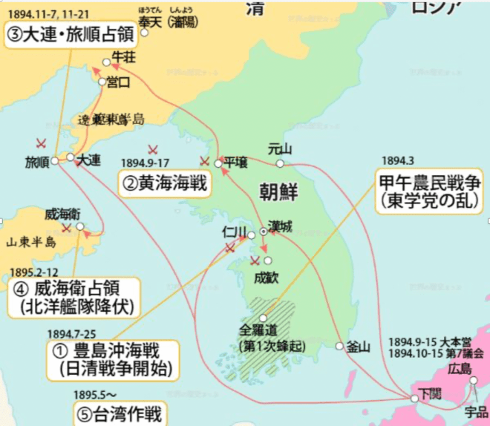
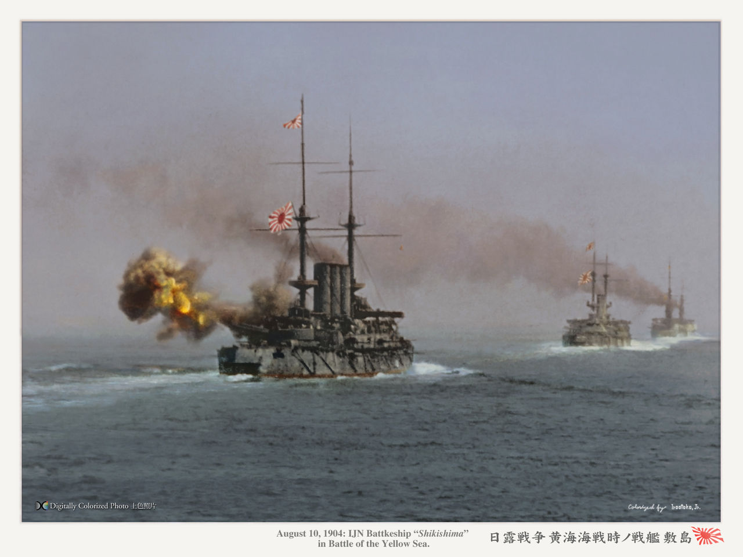
日清戦争・・・朝鮮半島の支配を巡る戦い（１）
https://japaneseclass.jp/trends/about/%E9%BB%84%E6%B5%B7%E6%B5%B7%E6%88%A6
旧三井物産と南満州鉄道株式会社～調査部を持った組織の盛衰～

Slide 10
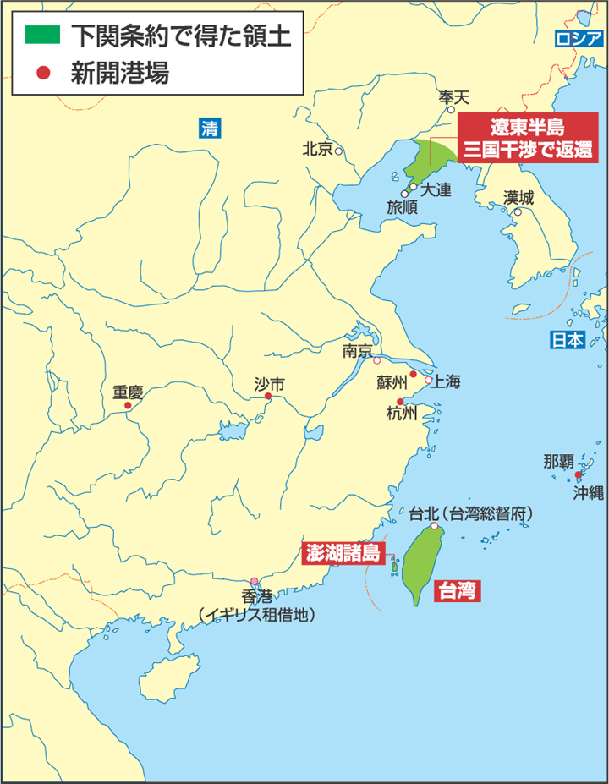
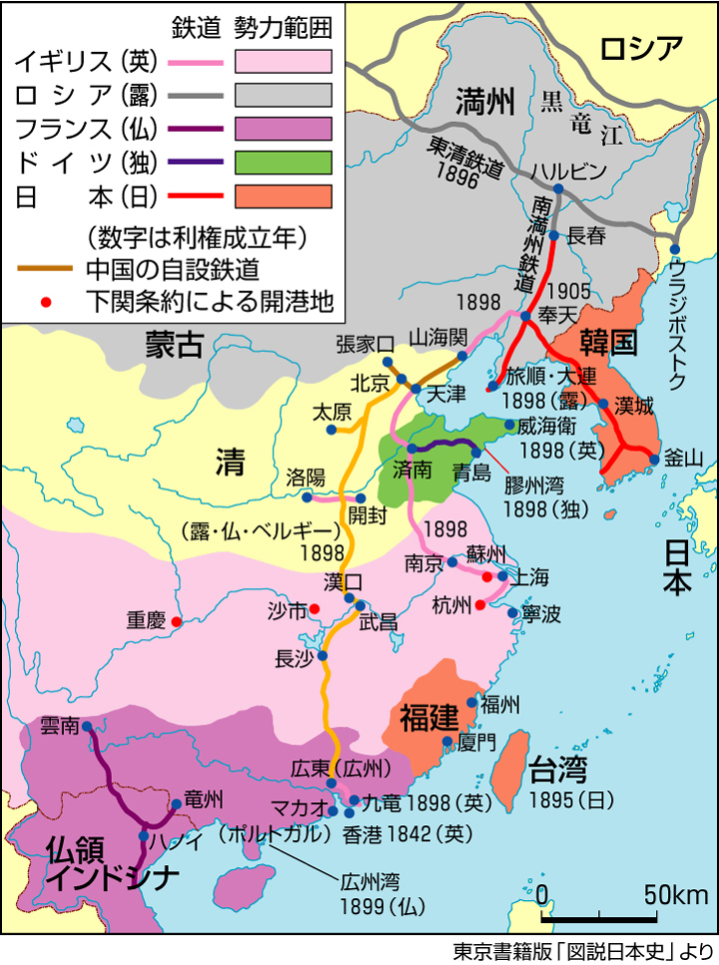
日清戦争後の領土拡張と欧米列強
http://kh16549.blog.fc2.com/blog-category-22.html

Slide 11
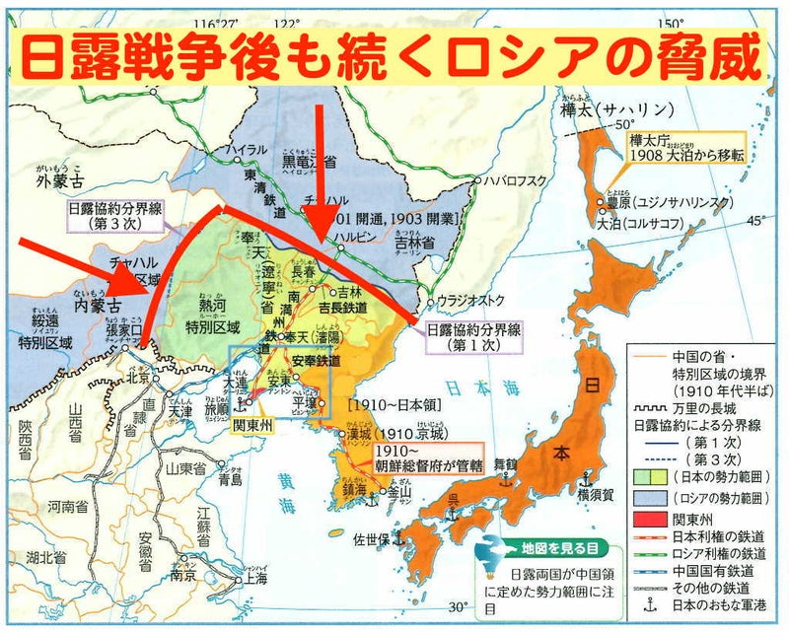
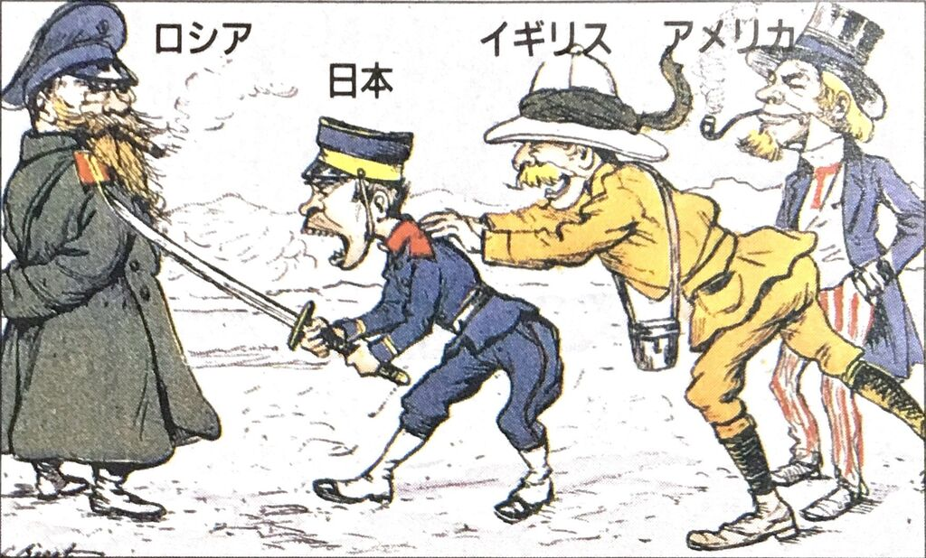
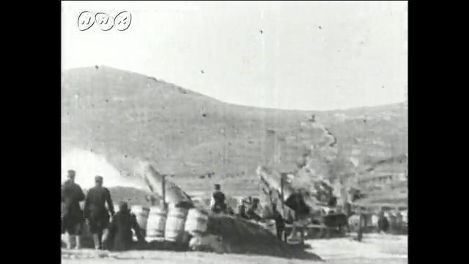
日露戦争の勝利とその後
https://stat.ameba.jp/user_images/20190721/13/japmasa778/5c/9d/j/o1023082114508602493.jpg?caw=800

Slide 12
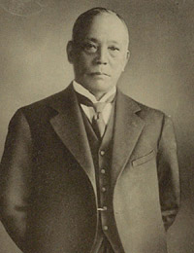
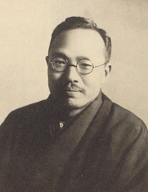

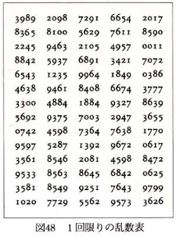

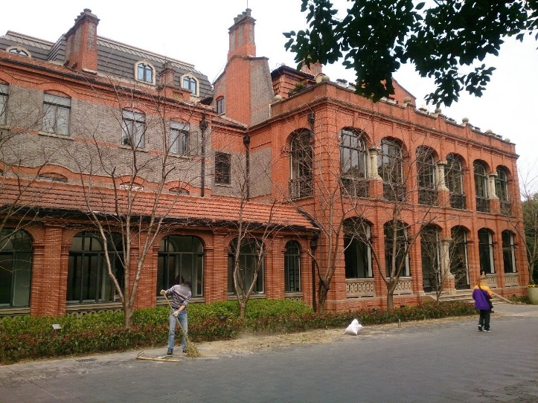
山本条太郎 上海支店長
三井物産、満鉄総裁
日露戦争と三井物産
三井物産、外務政務次官
人工衛星
（出典）国立国会図書館
（出典）国立国会図書館
太陽光パネル
太陽光パネル
同じ乱数表配信！
暗号鍵 or 量子鍵
旧三井物産
上海支店長邸
つとむ
森格
【通信文】
バルチック艦隊を探せ！
旧三井物産上海支店（瑞金二路118号4号楼）
【通信文】
敵艦見ゆ
バシー海峡から東支那海へ
上海港の艀を買い占めろ！
（出典）上海今様
http://shanghaiimayou.blog.fc2.com/blog-entry-22.html
（出典）Amazon
森格 → 山本支店長 → 日本海軍第二艦隊へ打電 →海軍省→ 第一艦隊に移動命令
x

Slide 13

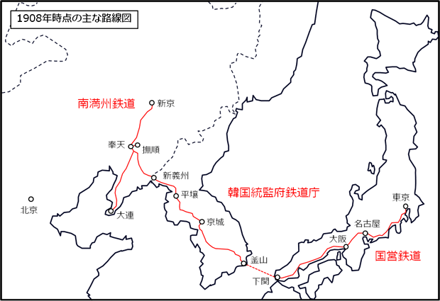
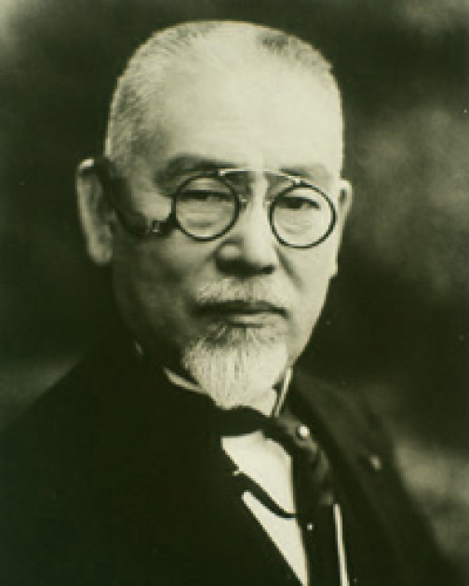
（出所）空のカケラ ライブラリ https://soranokakera.lekumo.biz/tesr/2015/05/post-ff23.html
文装的武備論
初代満鉄総裁：後藤新平
http://img-cdn.jg.jugem.jp/4d6/2246033/20120605_859561.gif
旧三井物産と南満州鉄道株式会社～調査部を持った組織の盛衰～

Slide 14

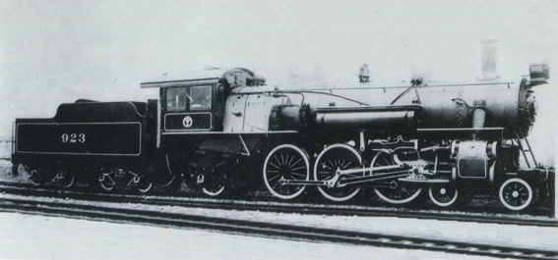
満鉄の創業と三井物産
三井物産
出資
輸入
三井物産
輸入総数は203輌
アメリカンロコモーティブ社リッチモンド工場製の機関車
https://upload.wikimedia.org/wikipedia/commons/b/bf/Mantetsu-Pashishi923.jpg
旧三井物産と南満州鉄道株式会社～調査部を持った組織の盛衰～

Slide 15
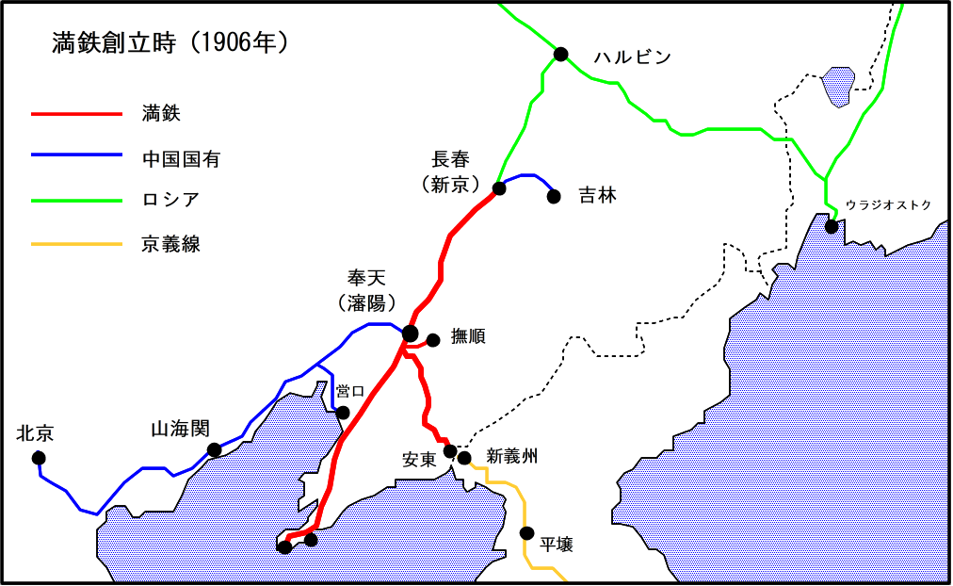
満鉄創業時の鉄路
旧三井物産と南満州鉄道株式会社～調査部を持った組織の盛衰～

Slide 16
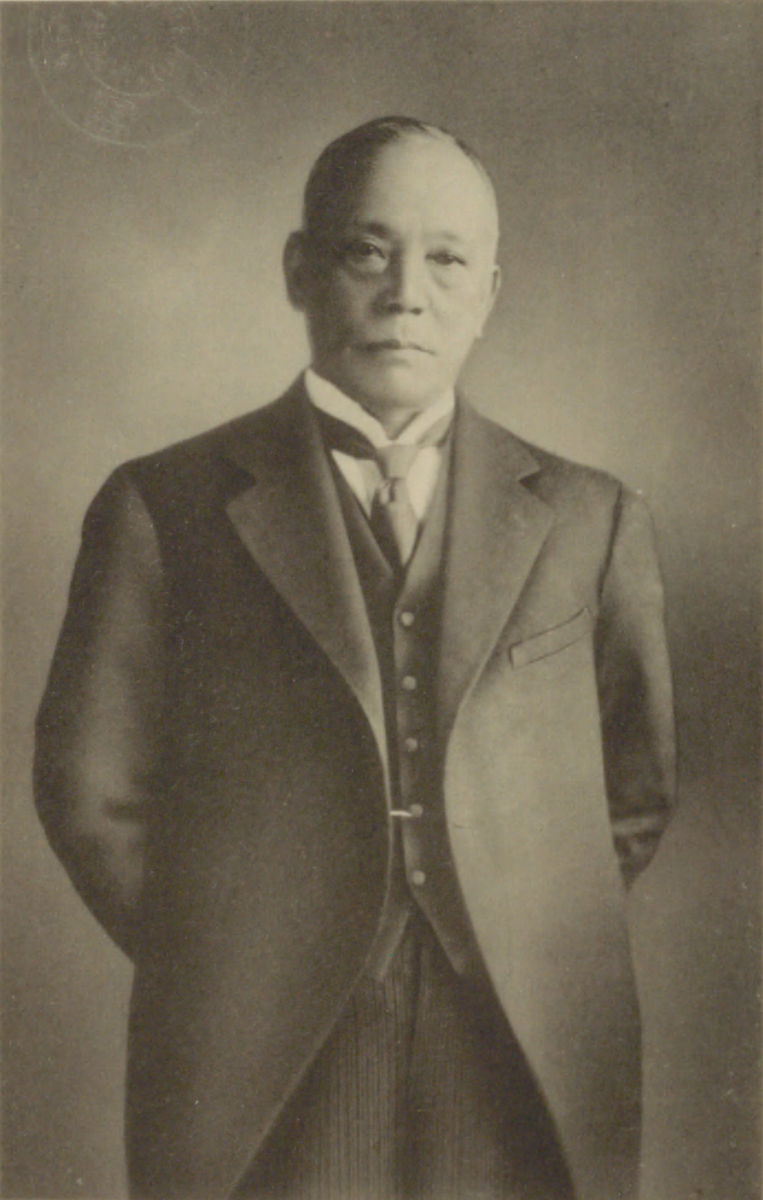
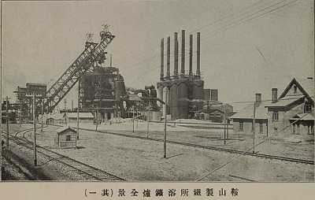
満鉄総裁・山本条太郎
⦿鞍山製鉄所…銑鉄一貫作業
⦿撫順油母頁岩
⦿石炭液化
⦿肥料事業
https://ndl.go.jp/portrait/datas/522/
旧三井物産と南満州鉄道株式会社～調査部を持った組織の盛衰～

Slide 17
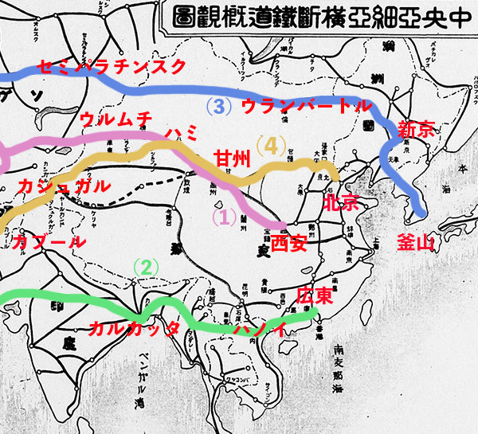
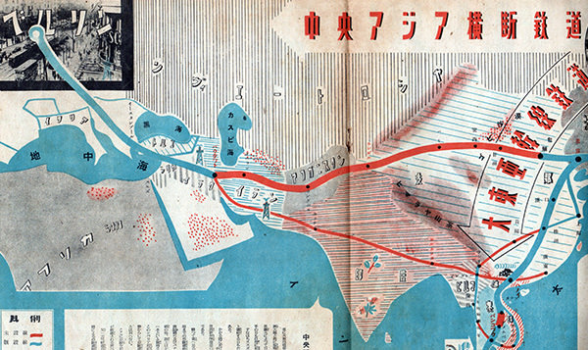
中央亜細亜横断鐡道
旧三井物産と南満州鉄道株式会社～調査部を持った組織の盛衰～

Slide 18
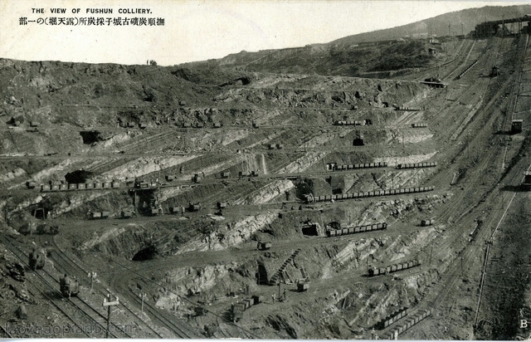
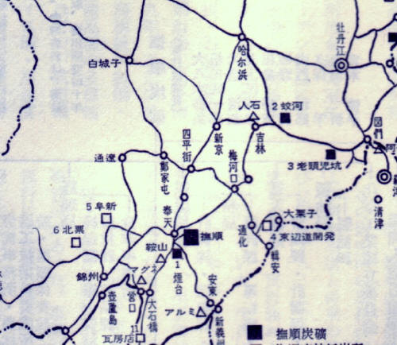
満鉄の撫順炭鉱開発
http://www.laozhaopian5.com/uploads/allimg/221204/1-221204203036-50.jpg
http://home.att.ne.jp/blue/gendai-shi/gallery2/bujyun-tanko-map.jpg
旧三井物産と南満州鉄道株式会社～調査部を持った組織の盛衰～

Slide 19
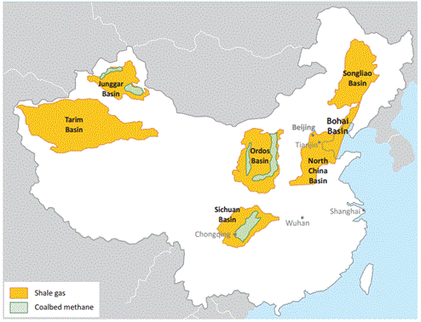
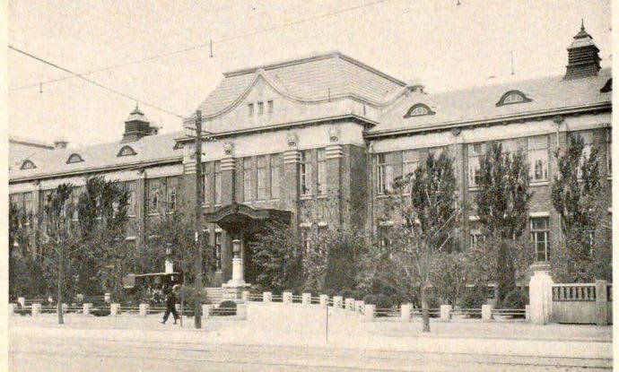
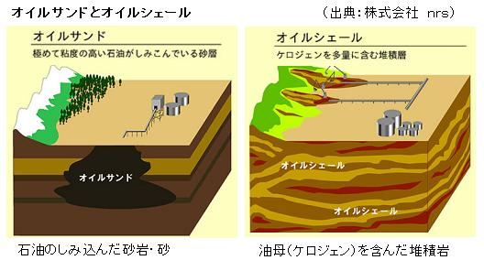
満鉄のオイル・シェール開発

Slide 20
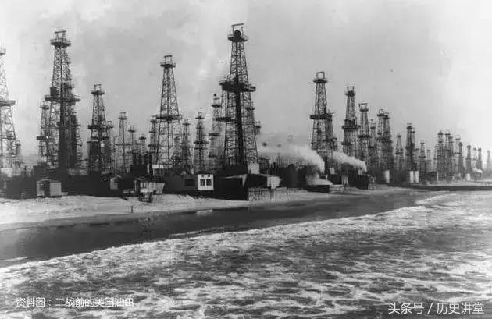
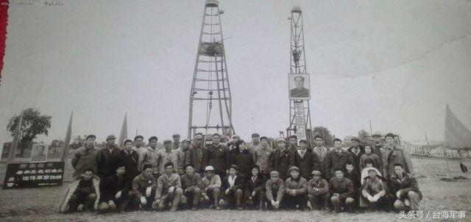
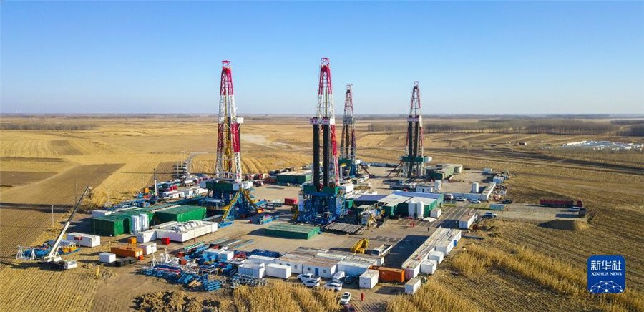
満鉄と大慶油田
1942年3月，日軍完成了對東南亞全部石油資源的佔領，為了完成對油田及煉油廠的生產恢復，日本政府集中了當時國內70%，總數4000餘人的石油工人和技術人員前往婆羅洲和蘇門答臘群島。
在耗時一年的修復之後，才堪堪將東南亞的石油產能恢復到了戰前的75%，總計約677萬噸！
而反觀中國的大慶油田呢？
1959年大慶油田發現，新中國在6000名石油專家、4萬名石油工人、7萬多噸設備器材的「石油大會戰」下，一直到1962年才全面投產...
試問，當年的日本哪裏來的4萬6000名石油工人及技術人員？
並且值得一提的是，中國大慶油田的儲油層在900米—1200米深處，而二戰日本雖然憑藉著從美國進口的兩套勘探設備創造了3500米的勘探記錄，但是其國產大規模工業開採水平，卻只有800米！
https://kknews.cc/history/826m93q.html
大慶油田で推定地質埋蔵量が12億6800万トンに上るシェールオイルが発見
https://kknews.cc/history/xqxz2no.html
https://www.recordchina.co.jp/pics.php?id=881488

Slide 21
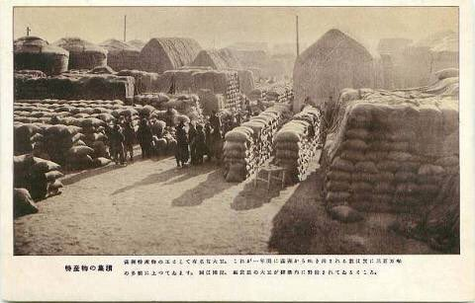
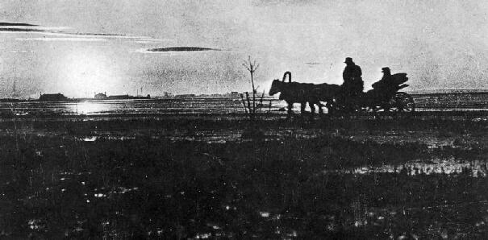
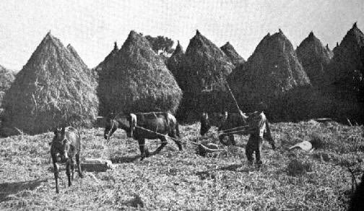
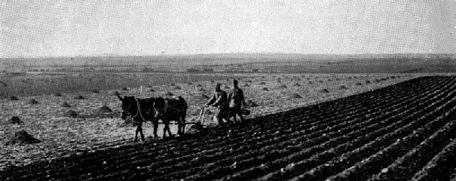
満州産大豆と三井物産
満洲農作物輸出の8割が大豆であった。1896年に対日輸出が始まった大豆・豆粕は、食糧・肥料として日本で消費され、日本での肥料価値が高まると豆粕が油房の主力商品となった。
満鉄会

Slide 22
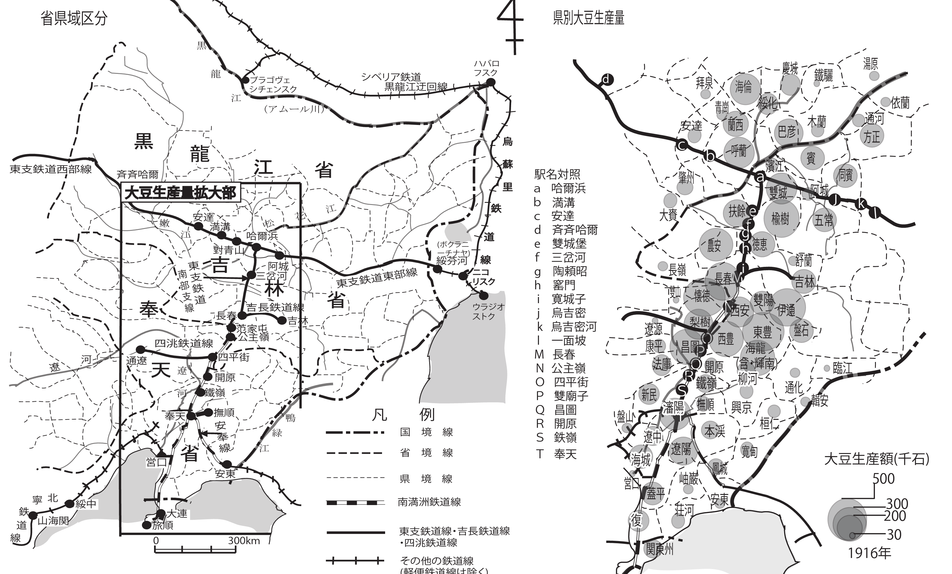
南満洲鉄道の成立と大豆輸送 https://www.jstage.jst.go.jp/article/jjhg/65/2/65_107/_pdf/-char/ja

Slide 23
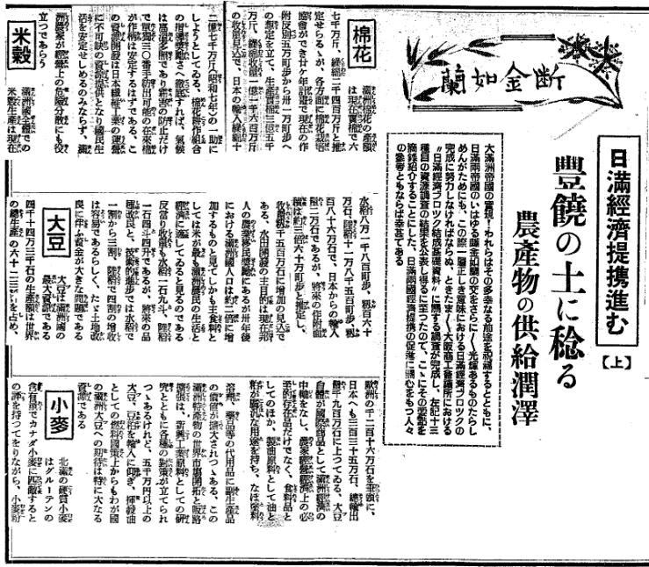
『日満経済提携進む (上･下) 断金如蘭』 ～ 大阪毎日新聞 1934.3.1-1934.3.2 (昭和9) 神戸大学経済経営研究所 新聞記事文庫 満州経済事情(1-018) より
旧三井物産と南満州鉄道株式会社～調査部を持った組織の盛衰～

Slide 24
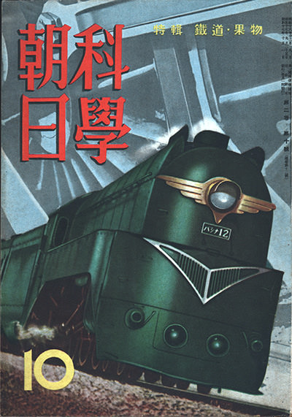
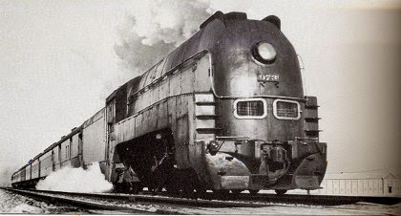
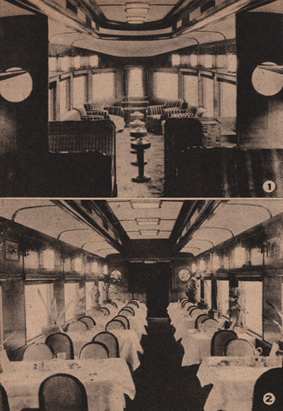
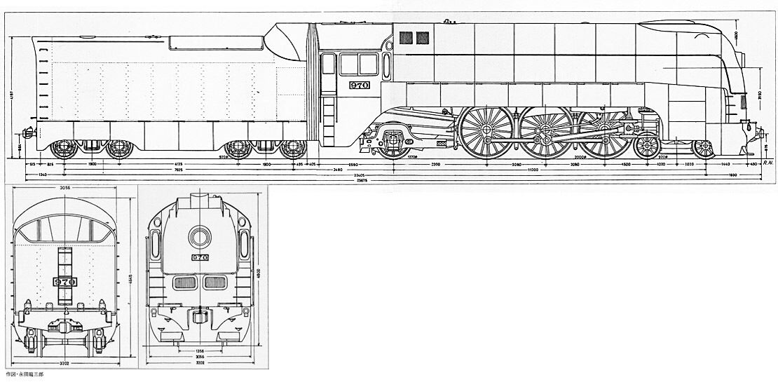
満鉄のアジア號
旧三井物産と南満州鉄道株式会社～調査部を持った組織の盛衰～
Notes:
昭和9年（1934）11月1日、画期的な特急列車が運転を開始した。あじあ号である。満鉄がその看板とすべく技術の粋を集め、世に送り出した列車だった。
運転されたのは昭和18年（1943）2月までの8年4カ月だけだが、80年近く経った今日でも、満鉄と言えばまずイメージされるのがこの列車であり、人々に与えた印象は強烈なものであった。
専用の機関車、パシナ形は動輪直径が2000ミリで、欧州の花形機関車と肩を並べている。外観は当時流行の流線型カバーで覆われ、藍色（諸説あり）に塗装されていた。何しろ見た目がカッコよく、一般の列車との差が大きかったので、現代の新幹線など足元にも及ばない人気だったようだ。
客車の方も、専用に設計された流線型である。一般に満鉄の客車は内地の国鉄よりサイズが大きく、車体の長さが20〜24メートル、幅が3.1メートル（当時の国鉄客車は2.8メートル）ほどであった。
満鉄の1等寝台車などは欧州に倣ったのか、区分室（コンパートメント）式が多いが、あじあ号は昼行列車なので寝台車はなく、全て開放式の座席車である。1、2等車は回転機構のある2人掛け座席で、窓に向けて固定することもできた。
ただし、リクライニング機構はまだなかった。3等車はゆったりしたボックス席である。最後尾7両目は展望車で、曲面ガラスが使われた展望サロンには、12人分のソファが置かれていた。
特筆すべきは、窓が固定された完全空調だったことである。世界でもまだ非常に珍しく、国鉄で冷房を装備していたのは超特急燕 の食堂車ぐらいという時代である。居住性は群を抜いていた（ただし、結構故障もあったらしい）。
当時の写真を見るに、座席をリクライニング化するだけで、現代でも充分看板列車として通用しそうだ。最高速度は130キロ、大連〜新京間の表定速度84キロ。現代のＪＲ在来線の特急電車と同等である。
さすがに130キロとなると、前方視界の狭い蒸気機関車では、地上の信号を見過ごす恐れが出てくる。ご承知の通り新幹線では自動列車制御システムにより、速度信号が運転室に表示されるが、あじあ号も自動制御のような高度な仕組みではないものの、機関車の運転台に信号が表示されるようになっていたそうだ。
これだけスペックの高い列車を走らせるには、その安全運行を支えるための様々な技術が必要であり、満鉄はそれを実行していたのである。しかも、計画決定から運行開始まで、たった1年2カ月で全てをこなした。満鉄技術者の水準がいかに高かったかを示す事実だろう。
昭和20年（1945）8月、満洲国崩壊と共に満鉄も消滅した。あじあ号も、二度と復活することはなかった。だが、当時の国鉄の一段上を行っていた満鉄の技術は、形を変えて現代の鉄道にもどこかで引き継がれている。

Slide 25
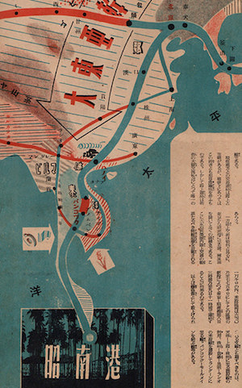


弾丸列車
https://tanken.com/trans-asian.html
旧三井物産と南満州鉄道株式会社～調査部を持った組織の盛衰～

Slide 26


満鉄と新幹線
十河信二
満鉄理事
戦後は国鉄総裁に就任
新幹線実現に尽力
Notes:
昭和9年（1934）11月1日、画期的な特急列車が運転を開始した。あじあ号である。満鉄がその看板とすべく技術の粋を集め、世に送り出した列車だった。
運転されたのは昭和18年（1943）2月までの8年4カ月だけだが、80年近く経った今日でも、満鉄と言えばまずイメージされるのがこの列車であり、人々に与えた印象は強烈なものであった。
専用の機関車、パシナ形は動輪直径が2000ミリで、欧州の花形機関車と肩を並べている。外観は当時流行の流線型カバーで覆われ、藍色（諸説あり）に塗装されていた。何しろ見た目がカッコよく、一般の列車との差が大きかったので、現代の新幹線など足元にも及ばない人気だったようだ。
客車の方も、専用に設計された流線型である。一般に満鉄の客車は内地の国鉄よりサイズが大きく、車体の長さが20〜24メートル、幅が3.1メートル（当時の国鉄客車は2.8メートル）ほどであった。
満鉄の1等寝台車などは欧州に倣ったのか、区分室（コンパートメント）式が多いが、あじあ号は昼行列車なので寝台車はなく、全て開放式の座席車である。1、2等車は回転機構のある2人掛け座席で、窓に向けて固定することもできた。
ただし、リクライニング機構はまだなかった。3等車はゆったりしたボックス席である。最後尾7両目は展望車で、曲面ガラスが使われた展望サロンには、12人分のソファが置かれていた。
特筆すべきは、窓が固定された完全空調だったことである。世界でもまだ非常に珍しく、国鉄で冷房を装備していたのは超特急燕 の食堂車ぐらいという時代である。居住性は群を抜いていた（ただし、結構故障もあったらしい）。
当時の写真を見るに、座席をリクライニング化するだけで、現代でも充分看板列車として通用しそうだ。最高速度は130キロ、大連〜新京間の表定速度84キロ。現代のＪＲ在来線の特急電車と同等である。
さすがに130キロとなると、前方視界の狭い蒸気機関車では、地上の信号を見過ごす恐れが出てくる。ご承知の通り新幹線では自動列車制御システムにより、速度信号が運転室に表示されるが、あじあ号も自動制御のような高度な仕組みではないものの、機関車の運転台に信号が表示されるようになっていたそうだ。
これだけスペックの高い列車を走らせるには、その安全運行を支えるための様々な技術が必要であり、満鉄はそれを実行していたのである。しかも、計画決定から運行開始まで、たった1年2カ月で全てをこなした。満鉄技術者の水準がいかに高かったかを示す事実だろう。
昭和20年（1945）8月、満洲国崩壊と共に満鉄も消滅した。あじあ号も、二度と復活することはなかった。だが、当時の国鉄の一段上を行っていた満鉄の技術は、形を変えて現代の鉄道にもどこかで引き継がれている。

Slide 27



地政学（地理政治学）：ハートランドとリムランド
「東欧を支配する者はハートランドを制し、
ハートランドを支配する者は世界島を制し、
世界島を支配する者は世界を制する」
（第6章 諸国民の自由 ｐ177）
北米
ハートランド
リムランド
大陸国家 vs 海洋国家
米国向きのリムランド間の同盟は認めない
ハートランド勢力とリムランドの離間

Slide 28
消えるリムランド～グレートゲームの終わり
北米
ハートランド
ウラジーミルの栄光
リムランドは？

Slide 29
米英の海洋戦力が及ばないハートランド物流による経済連携
北米
縦の
横の中央回廊
中央回廊

Slide 30



満州国のグランドデザイン設計
満鉄調査部
関東軍参謀
満鉄経済調査会
後に作戦部長
満州国のグランドデザインを設計
旧三井物産と南満州鉄道株式会社～調査部を持った組織の盛衰～

Slide 31

満鉄調査部の時局分析
芳井研一著：国際情勢の変転をめぐる満鉄調査部の現状分析

Slide 32
満鉄調査部の「三大綜合調査」
日満支ブロック・インフレーション調査
戦時経済調査
支那抗戦力調査
旧三井物産と南満州鉄道株式会社～調査部を持った組織の盛衰～

Slide 33



三井物産と米国抗戦力調査
三井物産紐育支店
吉田初次郎 支店長
三井物産
向井忠晴社長
三井合名
池田成彬
参謀本部
陸軍部
日本銀行総裁
枢密顧問官
三井物産紐育支店・嘱託
調査課
春見二三男
古崎博
日本銀行
横浜正金銀行
興行銀行
三井銀行
三菱商事
野村貿易
大倉商事
東京朝日新聞
同盟通信
https://tangonotimei.com/ikrg/uwanobu.html
米国の経済力は、日本の20倍
旧三井物産と南満州鉄道株式会社～調査部を持った組織の盛衰～

Slide 34

日本が対米開戦を決めた瞬間
★1941年（昭和16年）7月25日在米日本資産凍結令
米国による宣戦布告
※1939年9月、ドイツへの宣戦布告、その後、フランス降伏、英国爆撃
世界貿易 輸出・輸入
日本の貿易決済は
横浜正金銀行ニューヨーク支店で実施
日本
金
金
ドル
ドル
ドル
金地金は米国から持ち出せない
横浜正金銀行がアメリカに有していた資産は1億3000万ドル
横浜正金銀行ニューヨーク支店は
1941年10月に破綻
横浜正金銀行
ロンドン支店
旧三井物産と南満州鉄道株式会社～調査部を持った組織の盛衰～

Slide 35






参考図書
シーグレーブ夫妻の著作
Gold 「金」をかき集めた日本
山下将軍
日本語訳は出版されてません
旧三井物産と南満州鉄道株式会社～調査部を持った組織の盛衰～

Slide 36




世界最大のヘッジファンド創設者は、歴史に学んだ
https://6amsuccess.com/ray-dalio-quotes/
レイ・ダリオ
https://time.com/6286449/ray-dalio-world-great-disorder/

Slide 37

おしまいです。

Slide 38
ポチッ

Slide 39
次回は…
2023年８月25日（月曜日）
お昼休み、ココでやります。多分・・・
人口トレンド
～減速する世界、縮小する日本～

